Slide 1
사고예측 2팀
교통사고기반 도로위험지수 예측
이재연, 방현성, 박세준

Slide 2
교통사고기반
도로위험지수 예측
목차
개요
2. 데이터
3. 예측 모델
4. Q&A

Slide 3
세종시 교통사고 현황
p1
세종시 교통사고 현황 ?
최신 데이터인 2022년 1월 ~ 2022년 12월 TASS 세종시 교통사고 데이터 사용해 EDA 진행

Slide 4
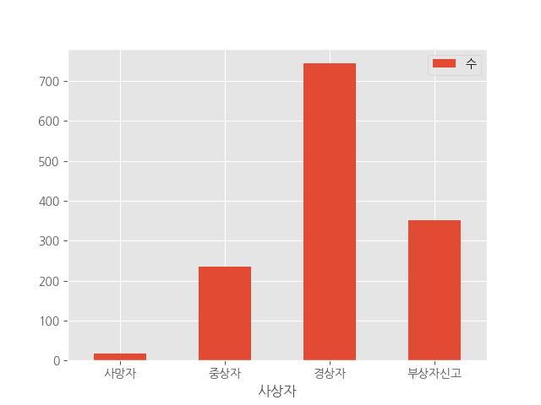
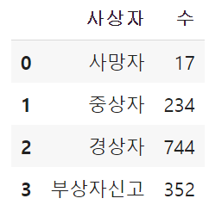
세종시 교통사고 현황
p1
세종시 교통사고 데이터 분석 결과, 사상자는 경상자가 가장 많았고 그다음으로 부상자, 중상자, 사망자 순으로 많았다.

Slide 5
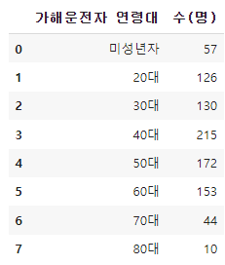
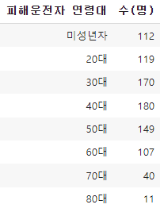
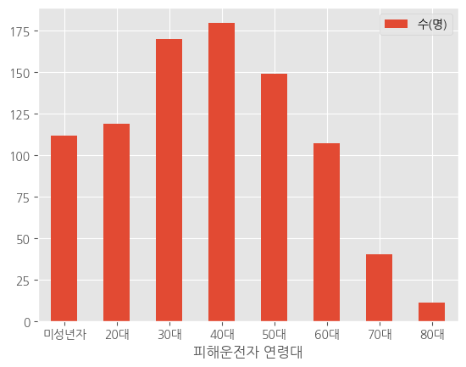
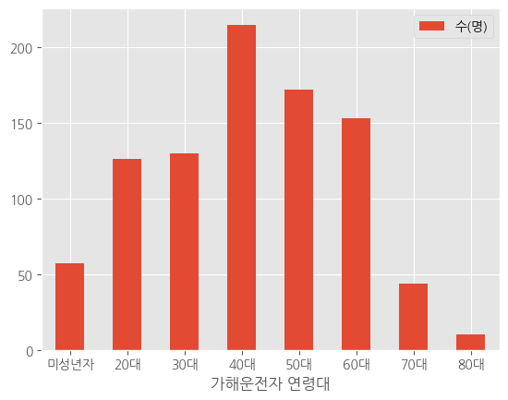
세종시 교통사고 현황
p2
피해 / 가해 운전자 연령대를 분석해본 결과, 피해운전자는 30,40대가 많았고 가해 운전자는 40,50대가 많았다.

Slide 6
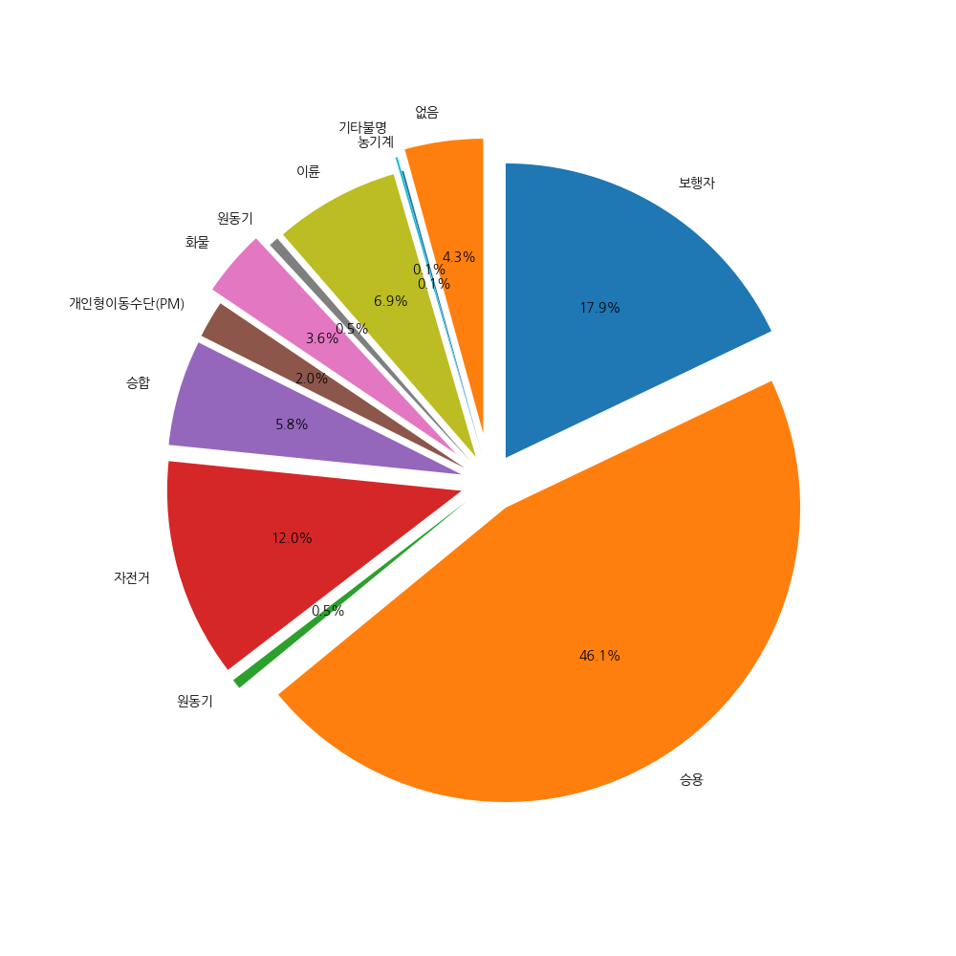
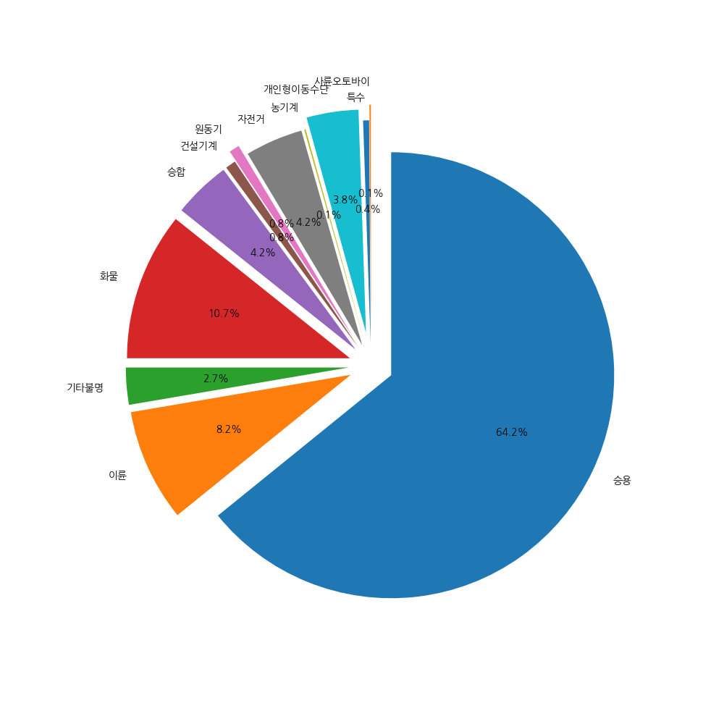
세종시 교통사고 현황
p3
왼쪽은 피해자 차랑 종류, 오른쪽은 가해자 차량종류를 분석한 그림이다.
두가지 다 승용차가 가장 많았고, 피해자 차량은 자전거와 보행자 또한 많았다.

Slide 7
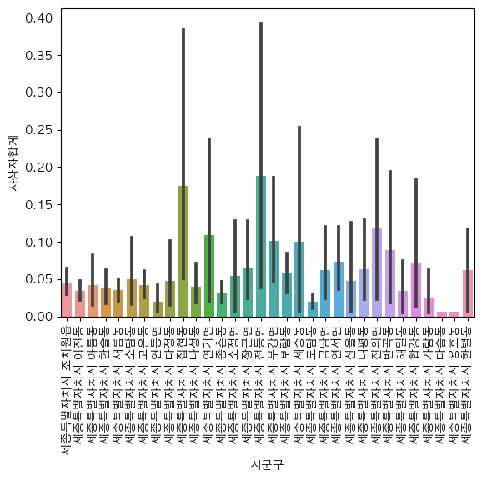
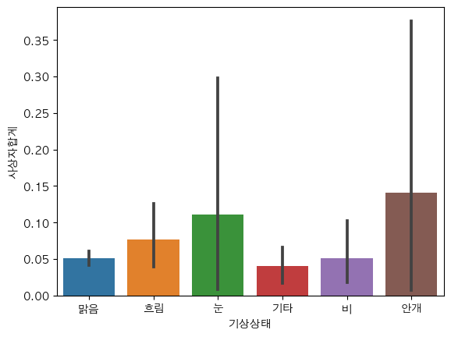
세종시 교통사고 현황
p6
기상상태에 관한 분석은, 눈과 안개가 있을때 사고가 가장 많이 일어났음을 알 수 있었다.
오른쪽 사진은 세종시 동,읍별로 사상자합계를 나타낸 표이다. 전동면, 집현동이 가장 많은 사고가 일어남을 알 수 있다.

Slide 8
데이터
p11
시간대 | 소통 | 사망자수 | 중상자수 | 경상자수 | 부상자수 | 사상자수
주간 | 원활 | 1 | 0 | 2 | 1 | 5
이 도로의 도로 위험 지수 ?

Slide 9
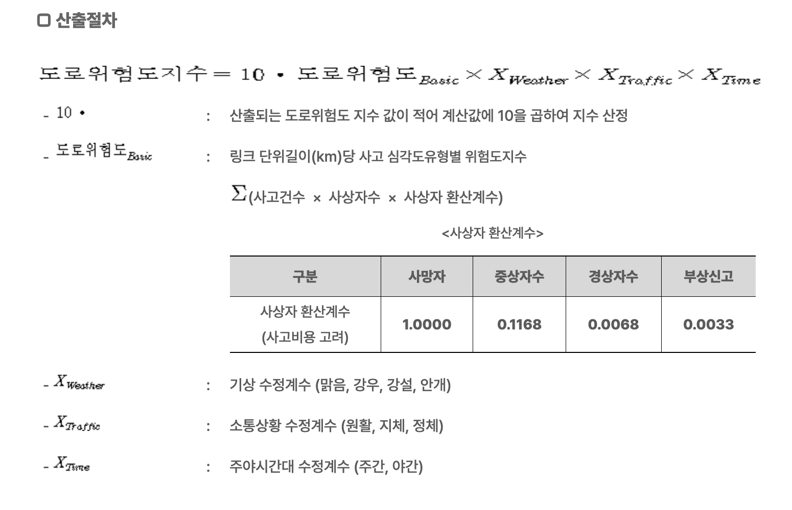
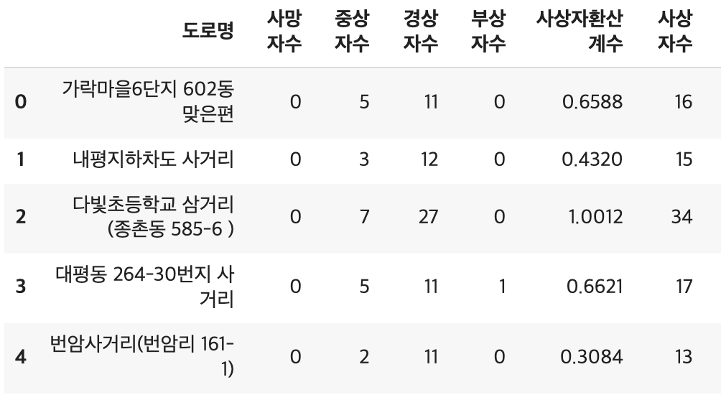
데이터
p11
TAAS 도로위험지수 산출식을 사용

Slide 10
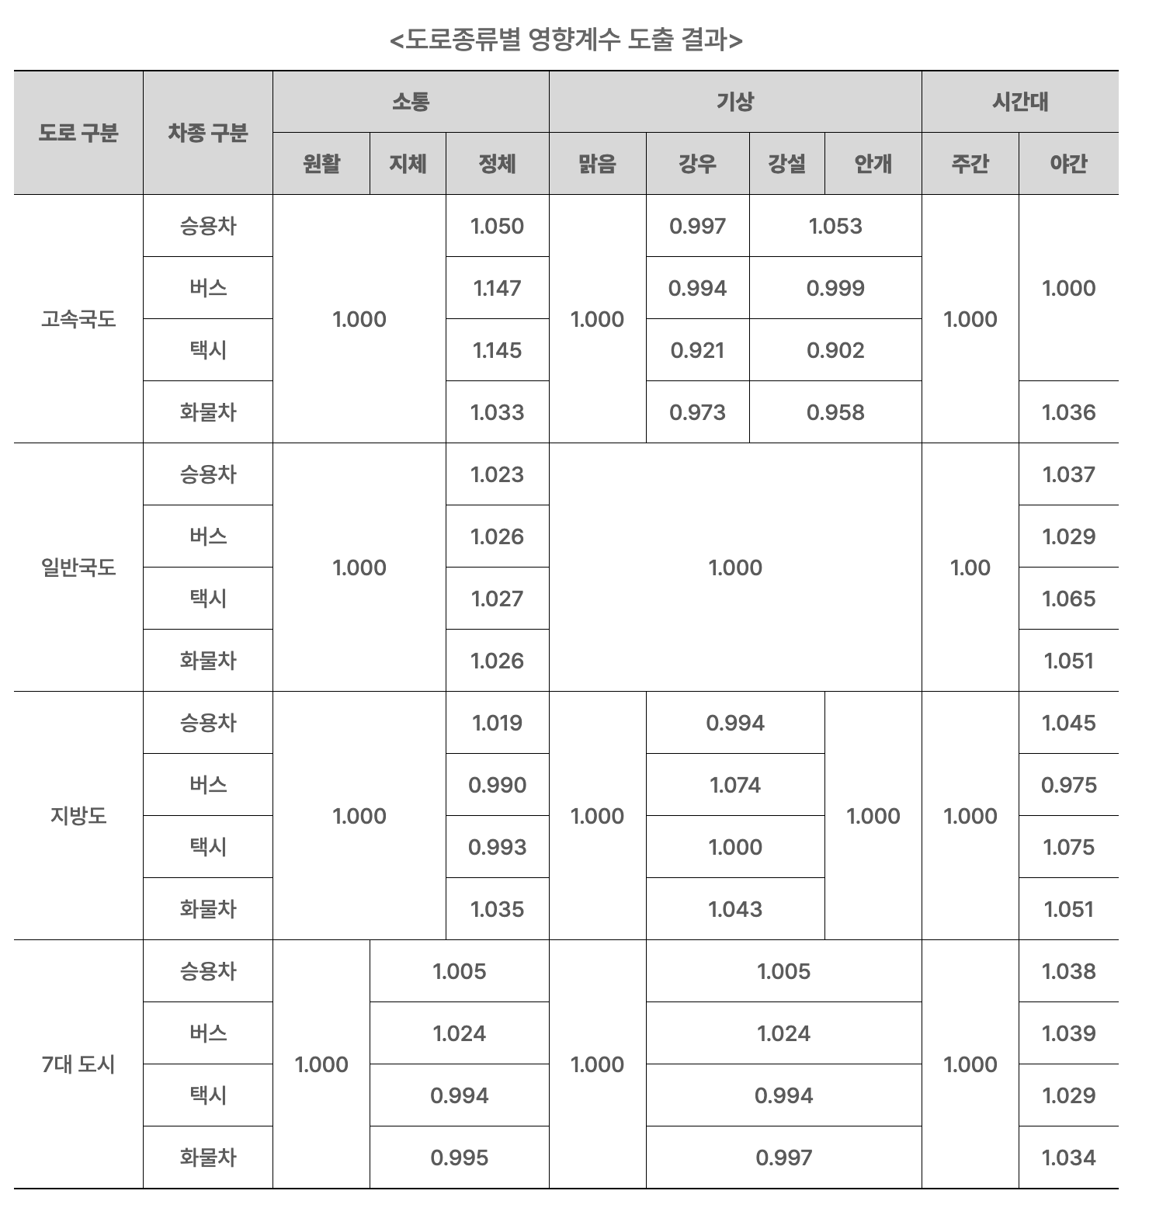
데이터
p11
세종시 교통사고 데이터는 일반국도가 대다수 (기상에 따른 영향계수가 1)
소통과 시간대는 각각 원활, 주간으로 두고 계산

Slide 11
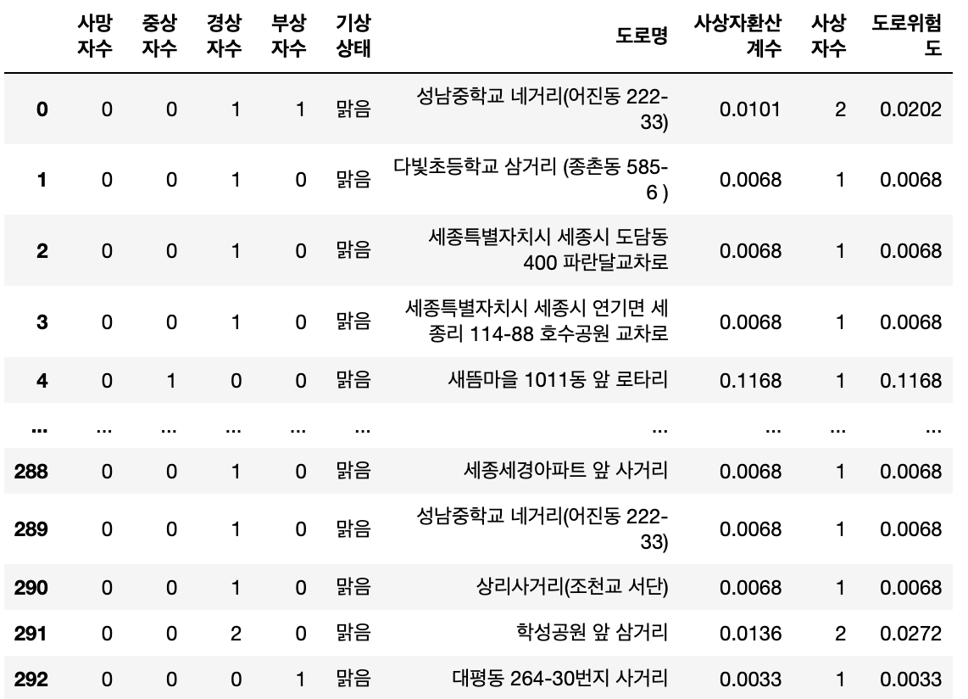
데이터
p11
사용 데이터 : 2019년 6월 ~ 2022년 12월 세종시 도로별 교통사고 데이터 (3년간 5건이상 사고가 발생한 도로)
각 사고별 도로명, 사망자수, 중상자수, 부상자수를 이용해 사상자환산계수, 도로위험도, 사상자수 추가

Slide 12
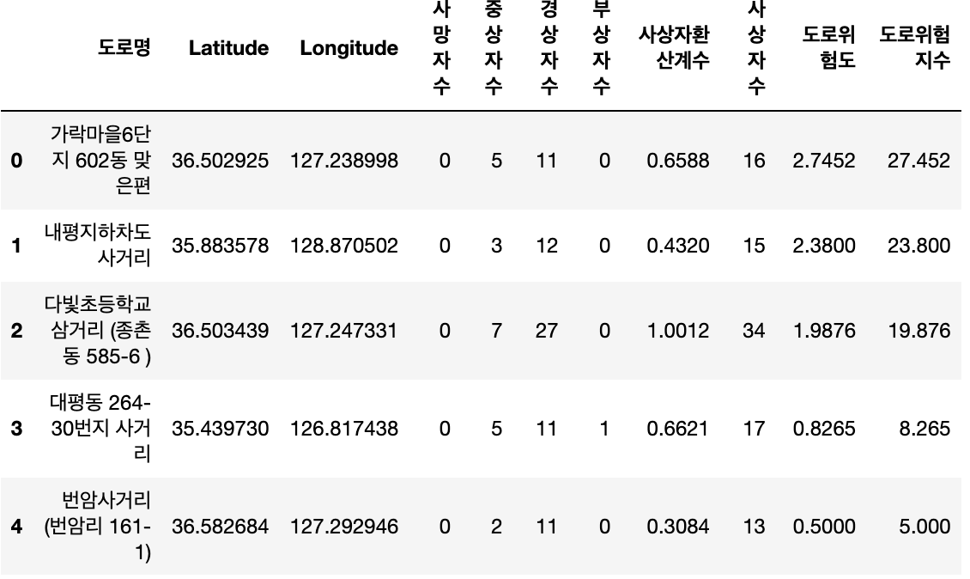
데이터
p11
같은 도로명들 끼리 도로위험지수 계산
도로명에 따른 위경도 추가

Slide 13
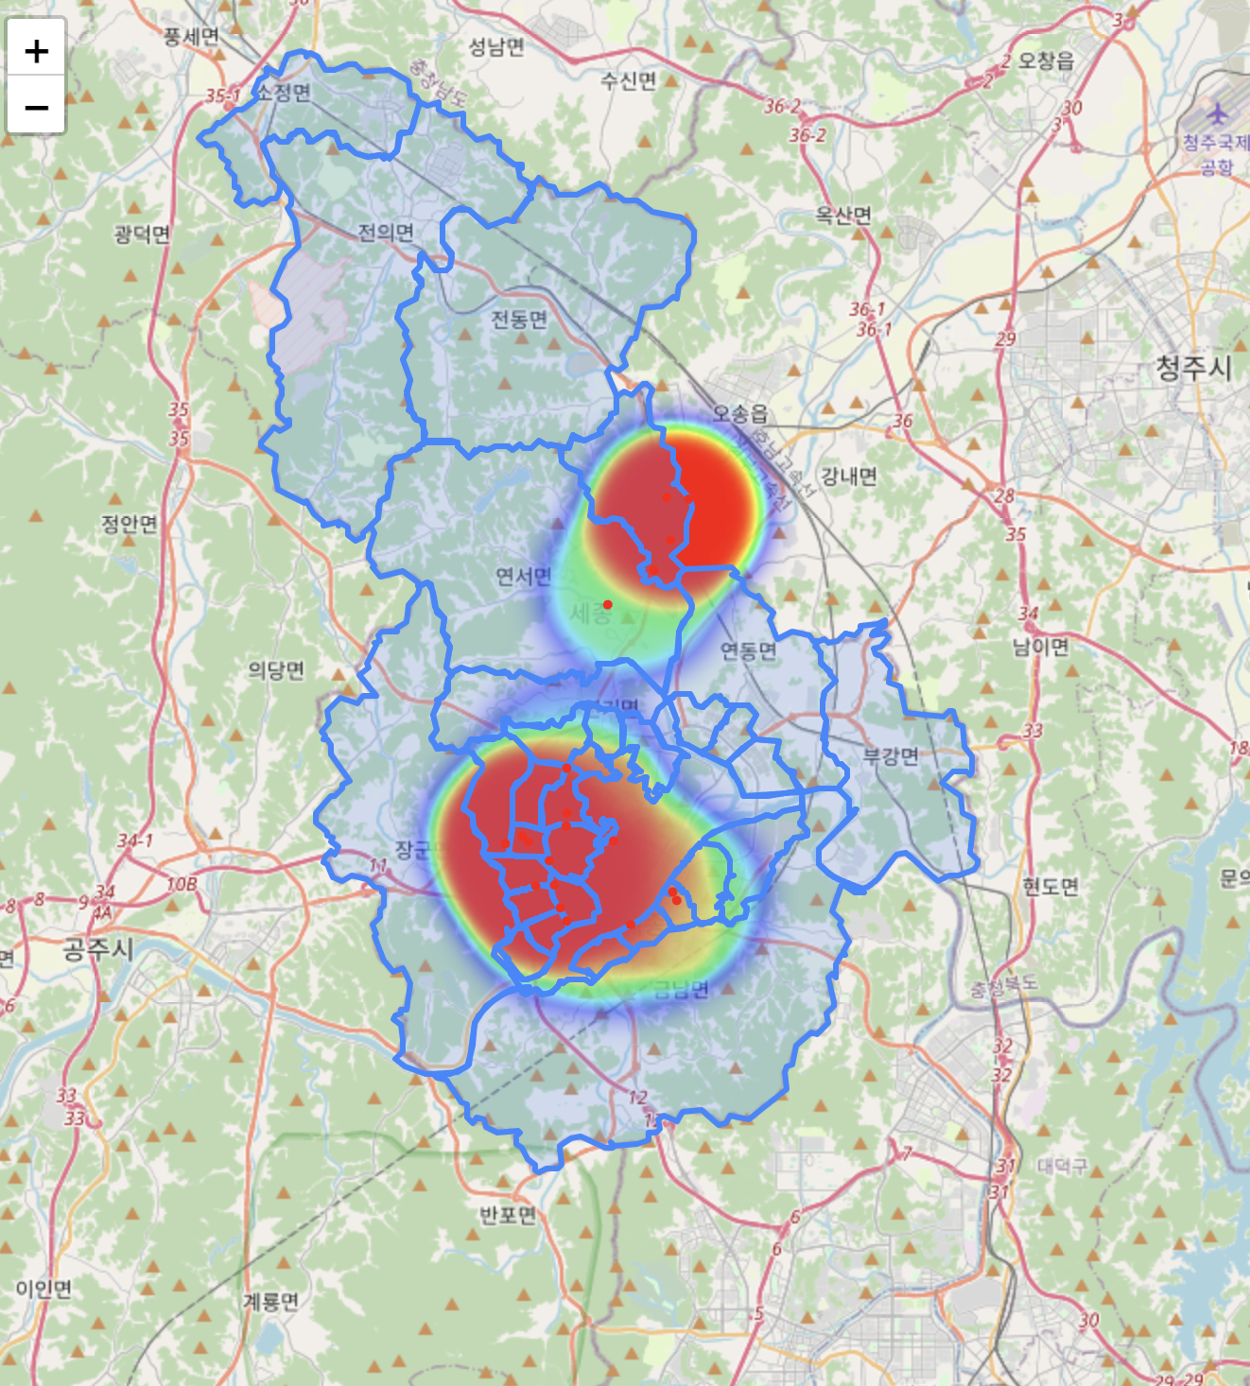
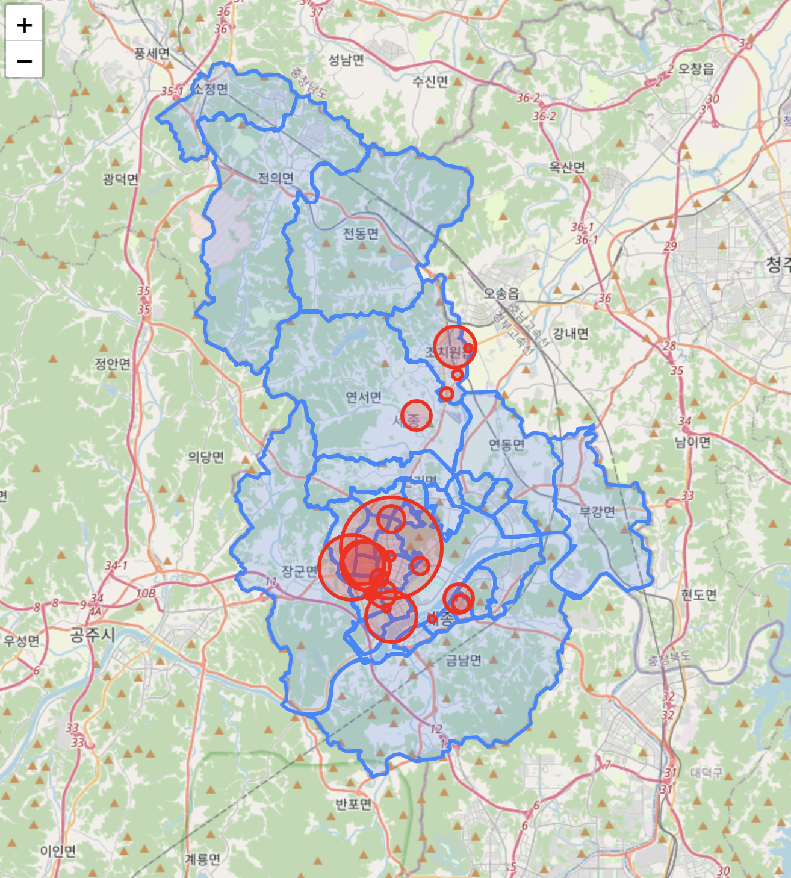
데이터
p11

Slide 14
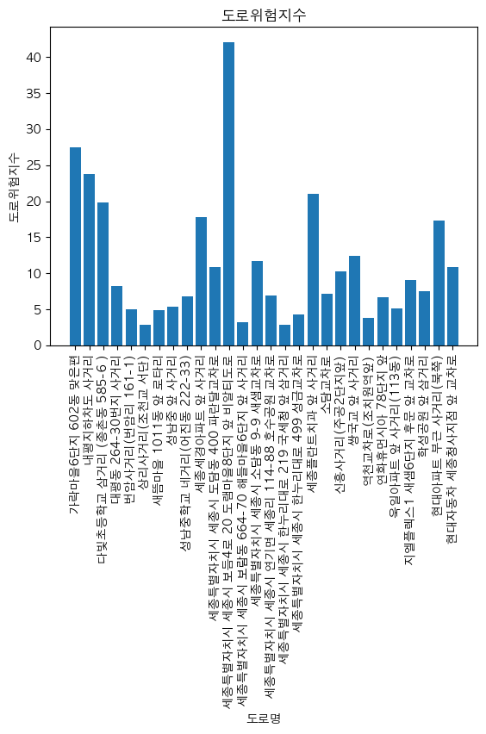
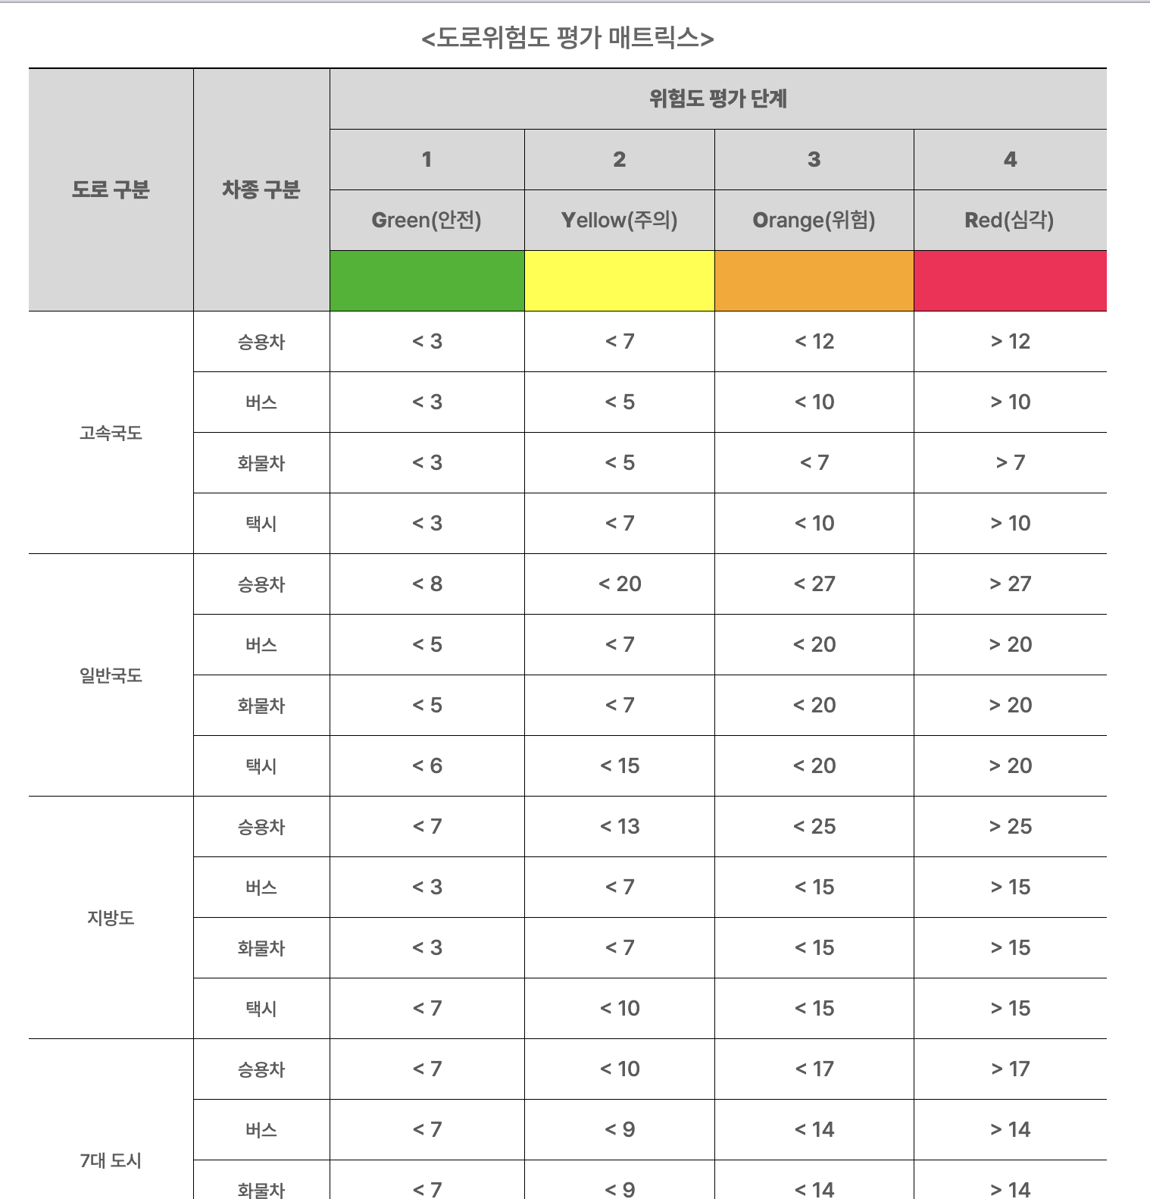
데이터
p11
도로별 도로위험지수를 시각화해 확인해봄
이때 8보다 작으면 안전, 20보다 작으면 주의, 27보다 작으면 위험, 27보다 크면 심각

Slide 15
예측모델
p11
독립변수 (X) : 사망자수 , 중상자수, 경상자수, 부상자수, 사상자환산계수, 사상자수
종속변수 (Y) : 도로위험지수
Linear Regression , Ridge , Lasso, Elastic-Net 사용해
도로위험지수 예측

Slide 16
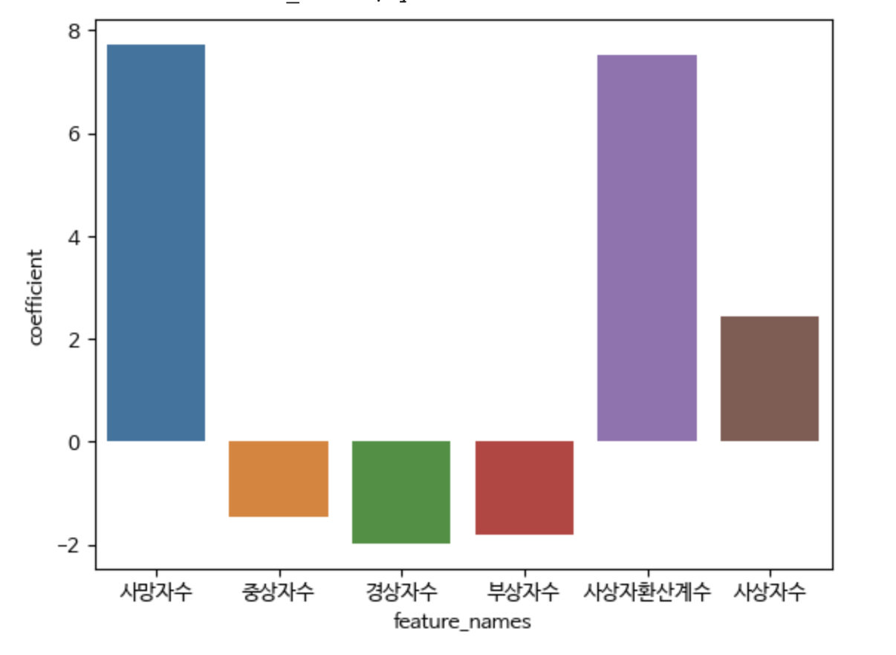
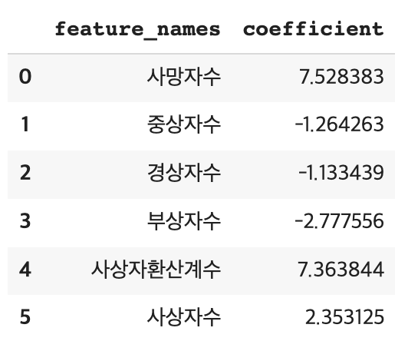
예측모델
p11
모델에 기여하는 변수 확인
사망자수, 사상자환산계수, 사상자수가 가장 크게 기여함

Slide 17
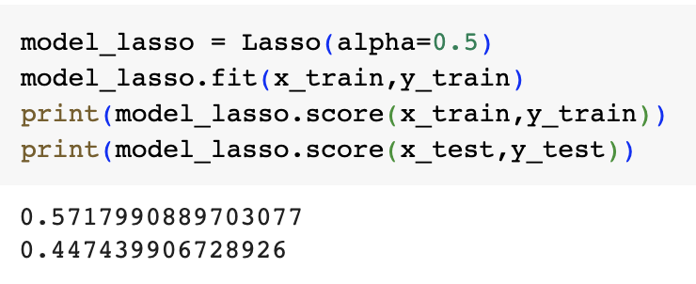
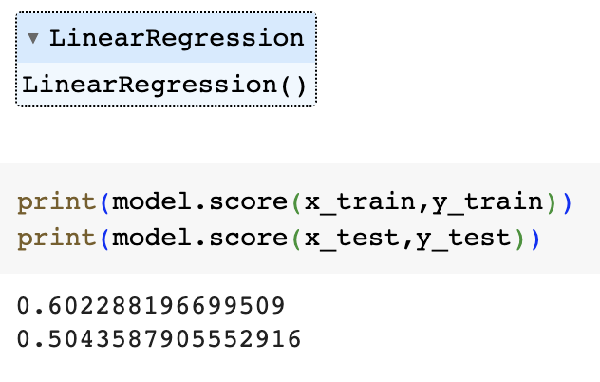
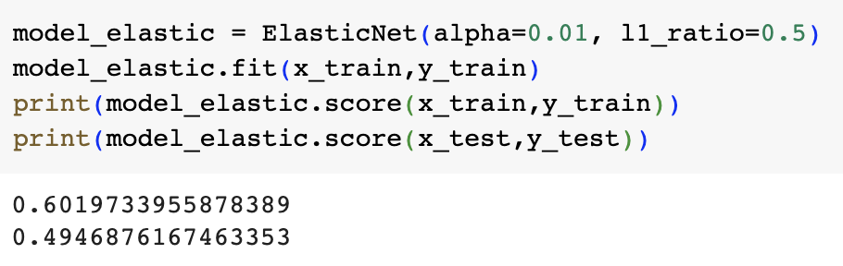
예측모델
p11
Lasso 모델
Linear Regression 모델
ElasticNet 모델

Slide 18
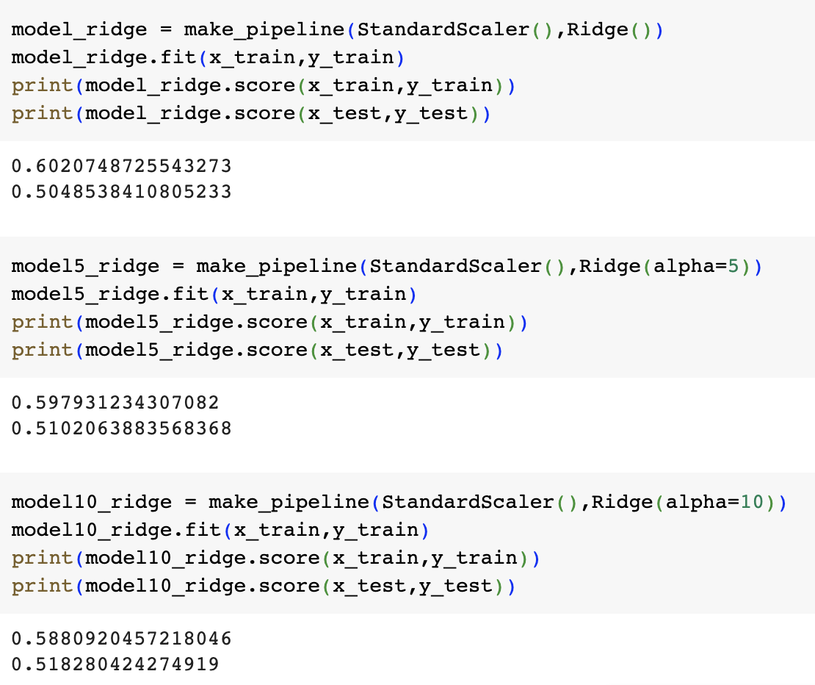
예측모델
p11
Ridge 모델(alpha 값에 따라 확인)
Ridge 의 alpha 값에 따라
큰 차이가 없음

Slide 19
예측모델
p11
Linear Regression 모델
Lasso 모델
정답값 | 예측값
27.452 | 11.40663018
23.800 | 8.21529135
19.876 | 23.33751722
8.2 | 12.05559339
5.000 | 5.84848532
정답값 | 예측값
27.452 | 12.02607632
23.800 | 8.60450251
19.876 | 24.36876395
8.2 | 12.75196058
5.000 | 6.1065585

Slide 20
예측모델
p11
Ridge 모델(alpha=5)
Elastic 모델
정답값 | 예측값
27.452 | 11.43682167
23.800 | 8.39338156
19.876 | 22.61828806
8.2 | 12.23489425
5.000 | 6.15360036
정답값 | 예측값
27.452 | 11.45204004
23.800 | 8.22305867,
19.876 | 23.40255698
8.2 | 12.183244
5.000 | 5.83902073

Slide 21
Q & A

